Slide 1
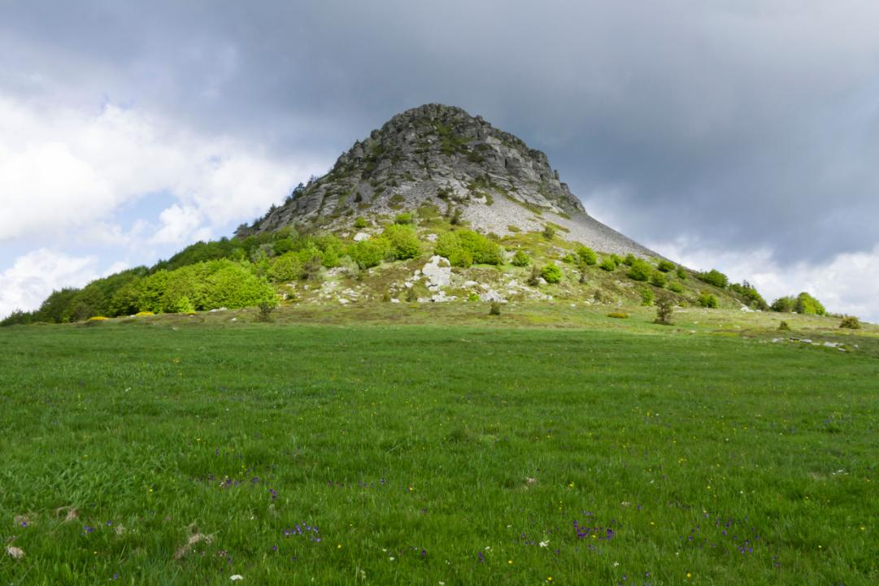

COMITE SYNDICAL
5 avril 2022

Slide 2
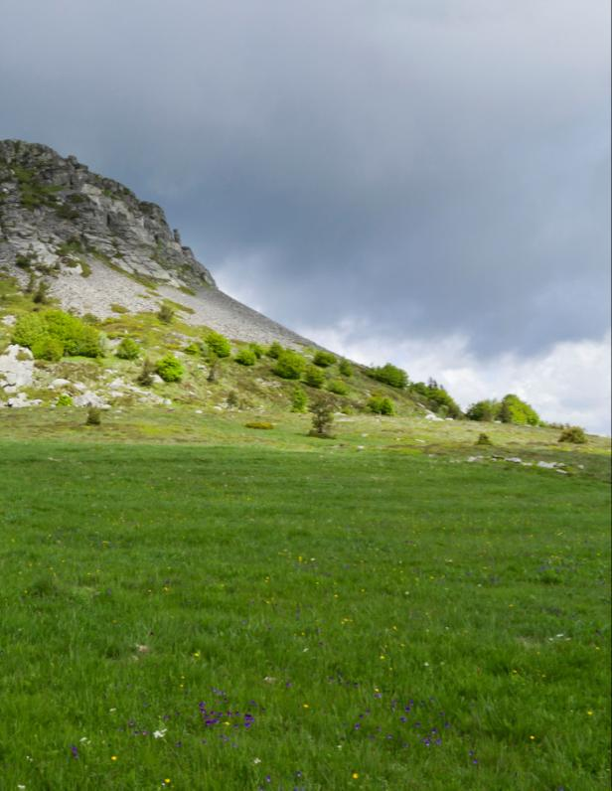
Ordre du jour
> Actualités
> Echanges/ débat
> Décisions :
- Engagement du Syndicat mixte de Parc pour porter une candidature LEADER sur la future programmation de fonds européens
- Compte administratif 2021, compte de gestion et affectation du résultat
- Crédit relais pour les travaux de restauration du sentier du Mézenc
- Budget primitif 2022
> Dates et points divers
- Information sur l’opération Classes dehors

Slide 3
Actualités
Ouverture des coup de pousse
Dotation Biodiversité
Notes:
DA
3

Slide 4
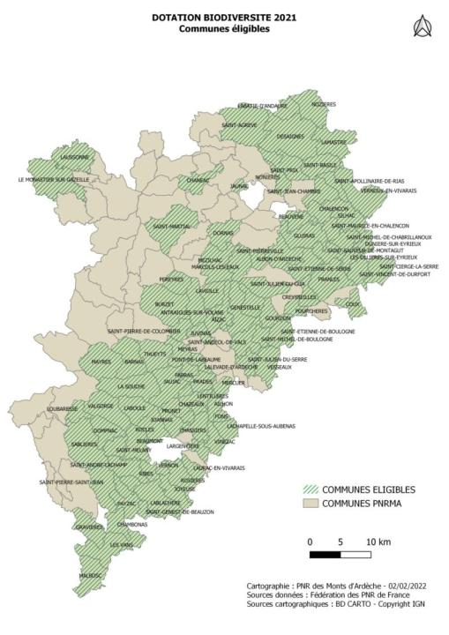
Nouvelle dotation en faveur de la biodiversité
Une centaine de communes éligibles pour les Monts d'Ardèche
> Au total: plus de 162 000€ pour le territoire
Source Fédération des Parcs

Slide 5
Les Coups de pousse 2022
Des appels à projets thématiques à destination des acteurs du territoire, communes, EPCI, associations… pour un accompagnement technique et financier
Optimisez la signalétique d’Information Locale
Maîtrisez la gestion des véhicules motorisés
Rénovez vos terrasses et calades en pierre sèche
Renouvelez la scénographie et améliorer les conditions d’accueil des Maisons et musées du Parc
Améliorez les conditions d’accueil d’un géosite et valoriser les paysages
Equipez vos sites emblématiques en toilettes sèches
Programmez le Cinéma au Village
Expérimentez la classe Dehors
Soutenez les projets scolaires
Accueillez les expositions du Parc

Slide 6
Echanges/ Débats
Notes:
DA
6

Slide 7
Cartographie des enjeux éoliens
en Auvergne Rhone Alpes
Circulaire du 26 mai 2021 :
Cette circulaire a pour objectif de faciliter le développement des énergies renouvelables afin d’atteindre les objectifs fixés dans la Programmation Pluriannuelle de l’Energie (PPE).
Elle prévoit des mesures spécifiques :
- Assurer un développement de l’éolien plus harmonieux et mieux reparti
- Garantir une meilleure prise en compte des enjeux (réalisation d’une cartographie)
- Créer une instance de partage et d’accompagnement plus en amont des projets
Faciliter l’acceptabilité (promotion des bonnes pratiques, implication citoyenne)
→ 1ère phase engagée : réalisation d’une cartographie des enjeux à l’échelle régionale

Slide 8
La cartographie des enjeux : un outil de diagnostic
Qu’est-ce que c’est ?
Outil d’analyse des enjeux interférant avec l’éolien
Diagnostic technique territorial
Analyse des grands enjeux (échelle régionale)
Outil de connaissance pour les territoires
Mais à la portée limitée :
Pas d’ambition d’exhaustivité
Pas un outil de prospective ou de planification
Pas un document opposable
Pas une vision politique
Pas de substitution à l’instruction règlementaire
→ Plus de 200 cartes superposées : enjeux environnementaux, paysagers, militaires, patrimoniaux etc…

Slide 9
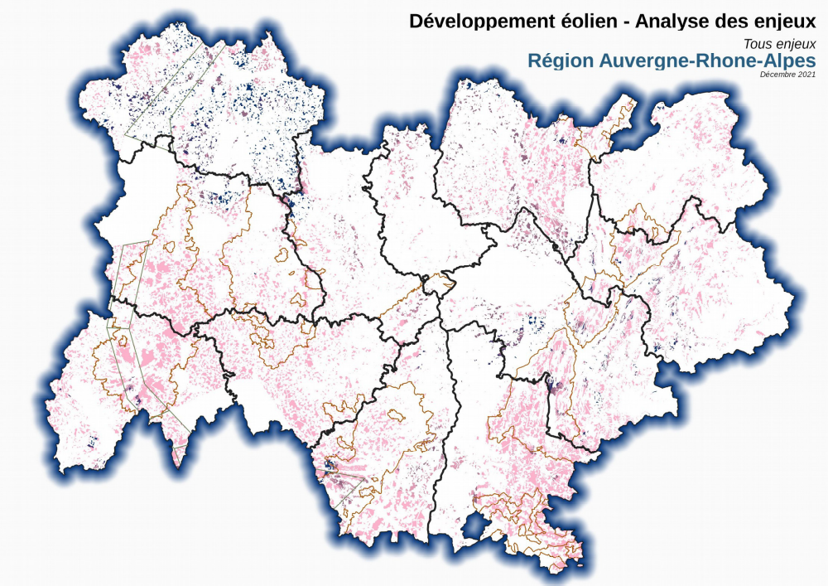
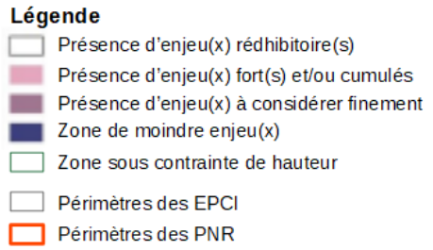

Slide 10
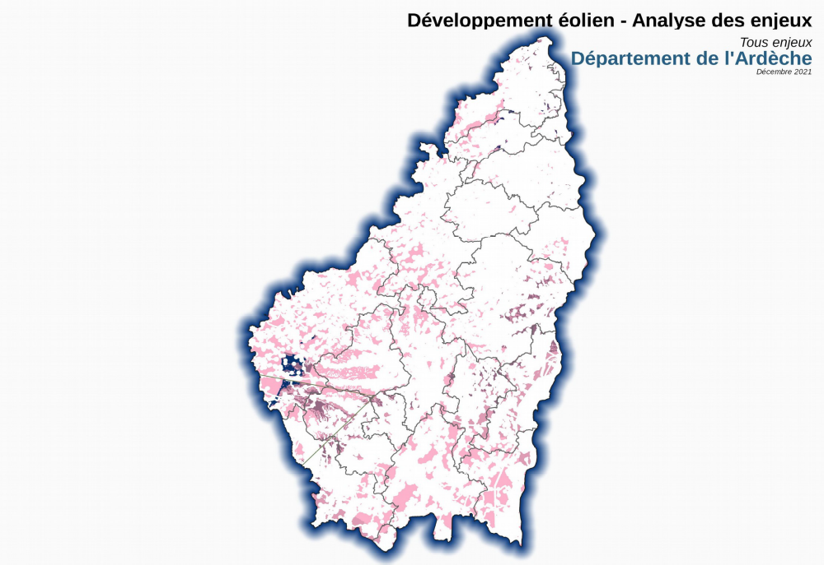
L’Ardèche :Premier département producteur en énergie éolienne de la Région Auvergne Rhône-Alpes avec plus de 200 MW
Consultation des documents sur le site internet DREAL/Consultation du public :
http://www.auvergne-rhone-alpes.developpement-durable.gouv.fr/concertation-prealable-pour-lacartographie-a20566.html

Slide 11
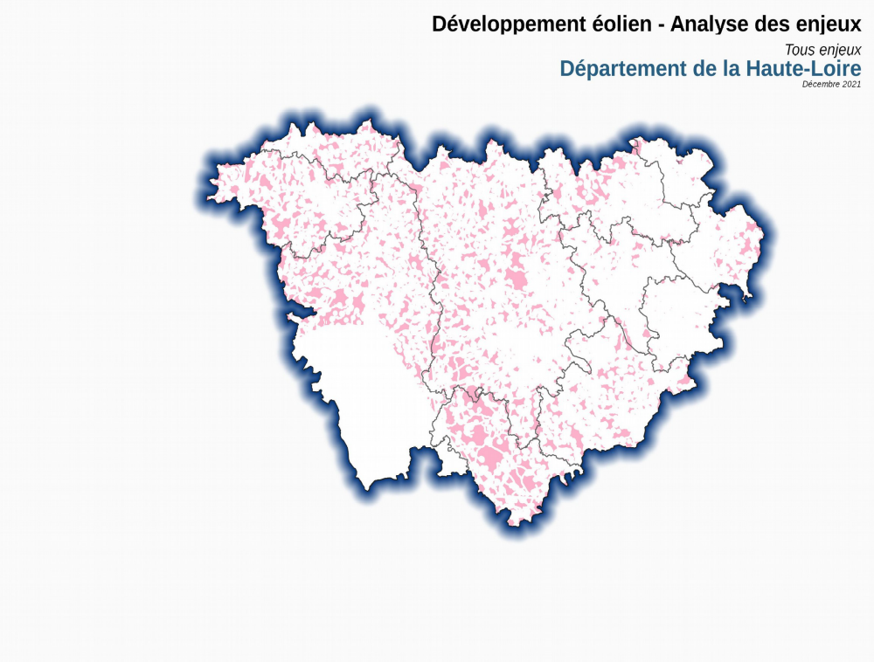
La Haute Loire : 60MW de production actuellement
→ Potentiel très faible lié au couloir aérien de basse altitude de l’armée et aux mesures de protection européenne telles que les sites Natura2000 et la présence du Milan royal.

Slide 12
Les recommandations du Parc :
Faire apparaitre les périmètres des PNR dans les cartographies régionales et départementales.
Mise à disposition des données SIG. En effet, le Parc des Monts d'Ardèche étant Personne Publique Associée, les données SIG viendraient faciliter la rédaction des avis émis.
Mise à jour des périmètres des sites Natura 2000 notamment celui du B18 (Secteur des Sucs)
Demande de la prise en compte des forêts remarquables dans la cartographie.

Slide 13
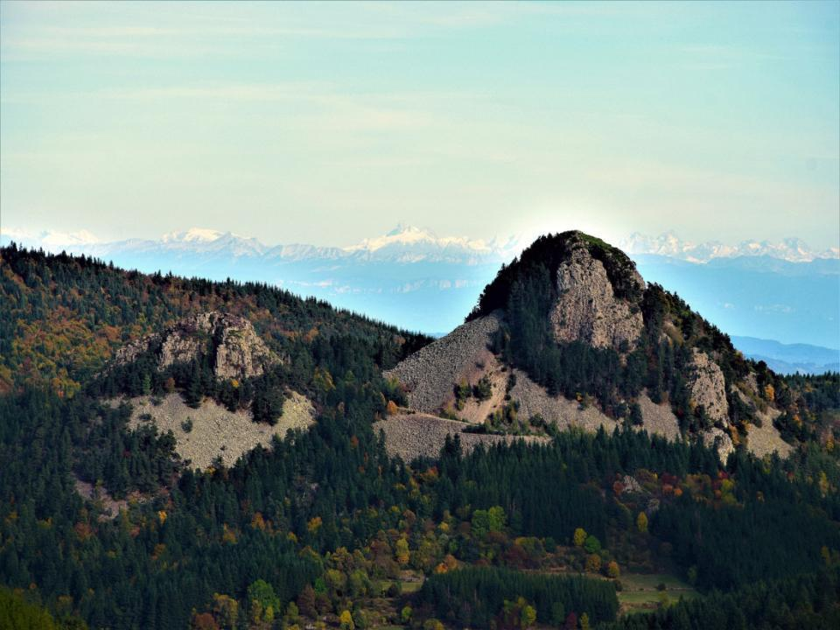

Le label Géoparc mondial UNESCO
des Monts d’Ardèche
BILAN ET PERSPECTIVES

Slide 14
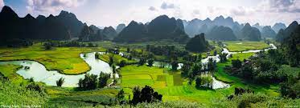
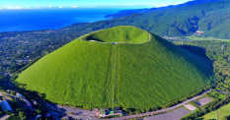
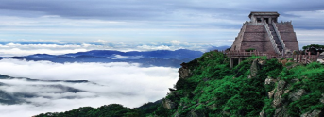
Le Géoparc mondial UNESCO:
Le concept de Géoparc est né de 4 territoires européens impliqués dans les années 1990 dans la valorisation du patrimoine géologique, de la « mémoire de la terre », comme moteur de mise en place de politiques territoriales de développement durable.
Géoparc mondial UNESCO (ou UNESCO Global Geopark) est depuis 2015 un label territorial international attribué par l’UNESCO dans le cadre du Programme International des Géosciences et des Géoparcs. Il désigne des territoires au patrimoine géologique remarquable qui portent un projet de développement durable en collaboration avec les habitants, et au bénéfice de ces derniers.
On compte aujourd’hui plus de 160 géoparcs mondiaux UNESCO dans 40 pays (et 7 en France).
Pour en savoir plus :
www.unesco.org

Slide 15
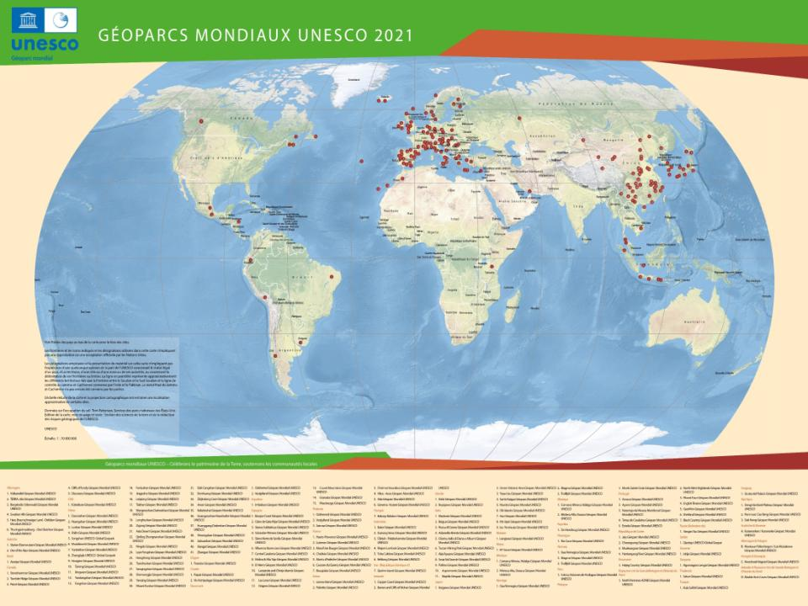
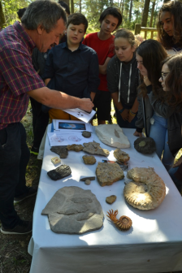
Le label Géoparc mondial UNESCO :
Le concept de Géoparc est né de 4 territoires européens impliqués dans les années 90 dans la valorisation du patrimoine géologique, de la « mémoire de la terre », comme moteur de mise en place de politiques territoriales de développement durable.
Géoparc mondial UNESCO (ou UNESCO Global Geopark) est aujourd’hui un label territorial international attribué par l’UNESCO dans le cadre du Programme International des Géosciences et des Géoparcs. Il désigne des territoires au patrimoine géologique remarquable qui portent un projet de développement durable en collaboration avec les habitants, et au bénéfice de ces derniers.
On compte aujourd’hui plus de 160 géoparcs mondiaux UNESCO dans 40 pays (et 7 en France).
Pour en savoir plus :
www.unesco.org - www.globalgeopark.org

Slide 16

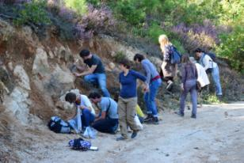
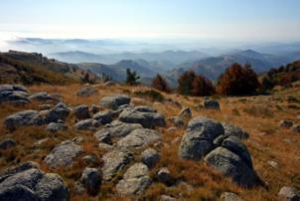
Le Geoparc des Monts d’Ardèche:
Septembre 2014: le Parc des Monts d’Ardèche obtient le label mondial Géoparc à la suite de l’obtention du label Patrimoine mondial pour la Grotte Chauvet.
Le label est attribué pour 4 ans avec un audit de renouvellement en 2018. En 2018, le label est renouvelé à nouveau pour 4 ans avec les félicitations de l’UNESCO.
Jusqu’en 2022, un nouveau travail de valorisation du patrimoine géologique et paysager

Slide 17
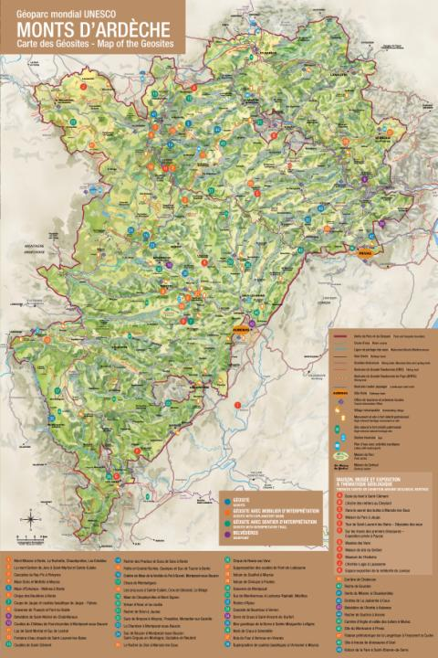
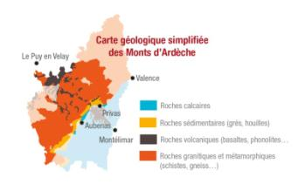
- 56 géosites
- 28 sites de découverte dont 8 évoquent la géologie et les paysages
- Toutes les périodes représentées depuis 550 millions d’années.
- Une géologie souvent spectaculaire

Slide 18
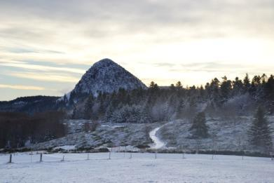
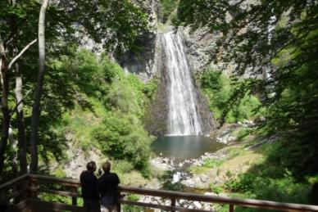
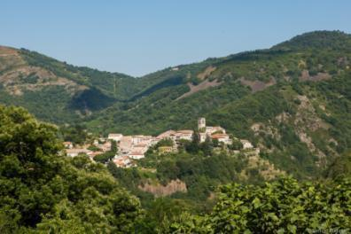
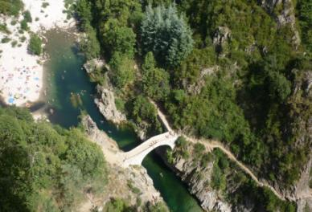
Des sites très connus:

Slide 19
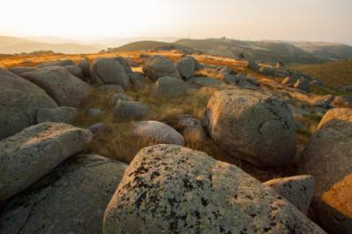
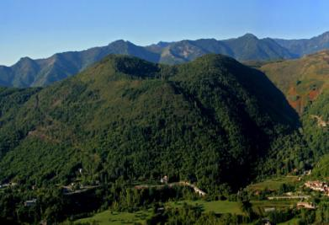
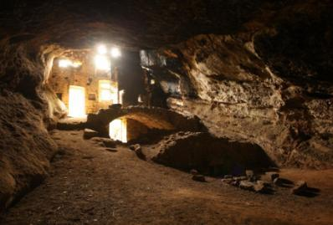
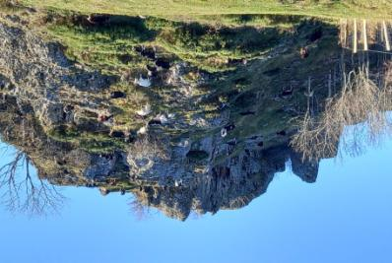
Et des « pépites » qu’on révèle:

Slide 20
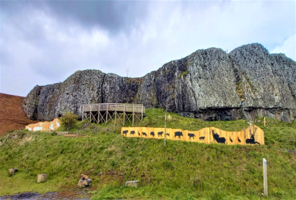
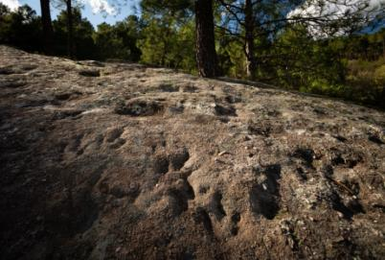
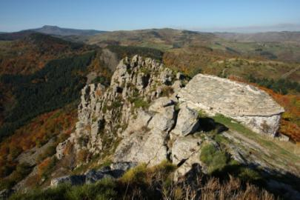
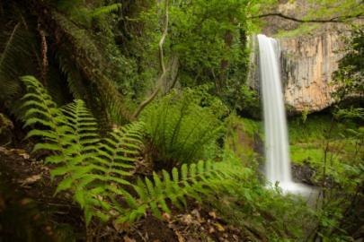
Notes:
20

Slide 21
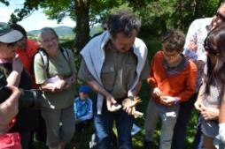
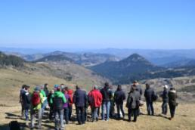
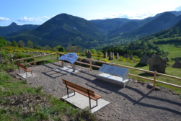
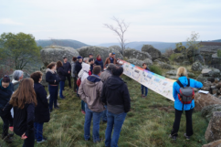
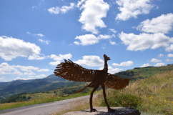
Pas qu’un label, un travail sur l’offre de découverte:
Des actions de recherches
Des créations de contenus
Des créations d’outils
Des équipements de sites naturels et culturels: sentiers et mobiliers d’interprétation + muséographie
Un programme d’animations et de formations

Slide 22
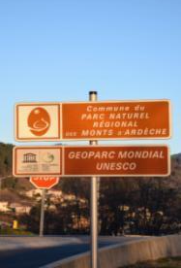
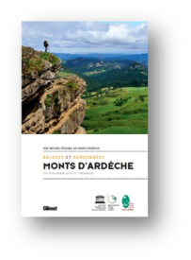
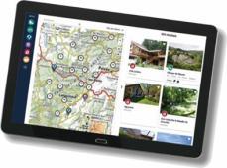
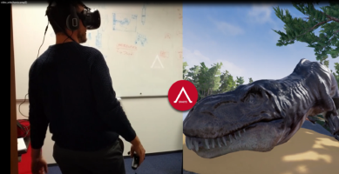
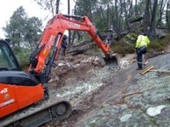
Une approche globale de la valorisation:
Humaine
Web
Papier: guide balade + guide tout savoir sur le Géoparc + carte découverte
Numérique: Geotrek + projet de réalité augmentée et virtuelle
Physique: sentiers et mobiliers d’interprétation + muséographie

Slide 23
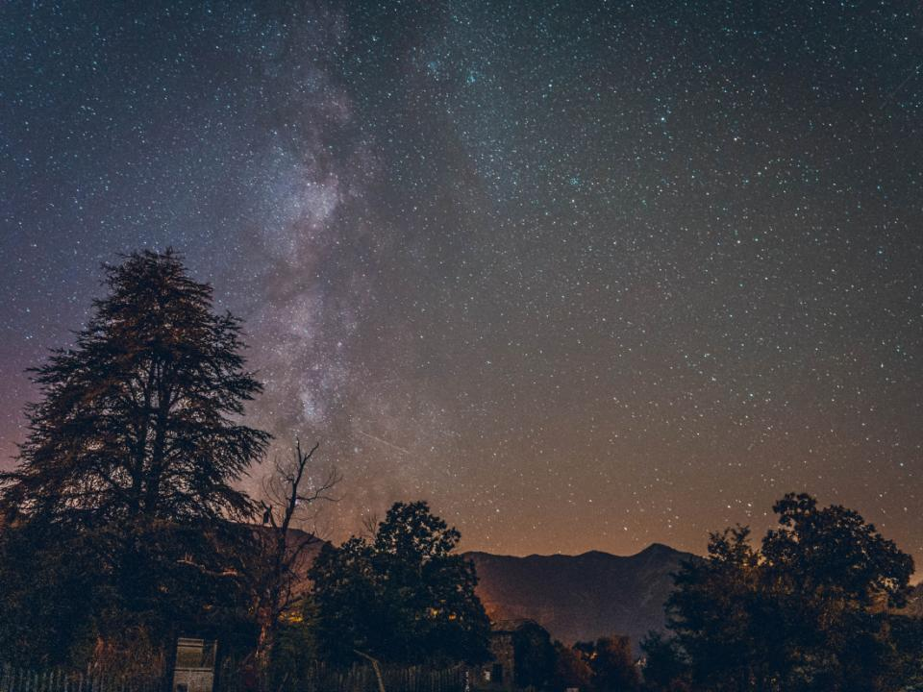
Un bilan chiffré:
50 géosites ouverts au public signalés par 80 géototems
29 sites aménagés avec de nouveaux mobiliers d’interprétations depuis 2014
4510 participants sur 126 événements des Rendez-vous géologiques depuis 2013
237 professionnels du tourisme ont assisté à 13 journées de formation
3 actions de recherches avec des laboratoires universitaires partenaires
6 éditions ou partenariats d’édition
5 expositions itinérantes
8,5/10: note de satisfaction moyenne de e-réputation sur les géosites
Une évaluation formelle par l’UNESCO tous les 4 ans!

Slide 24
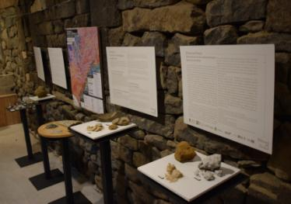
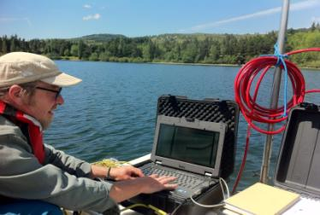
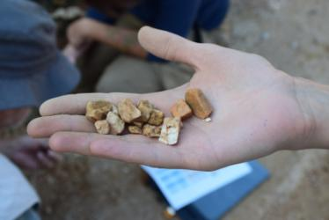
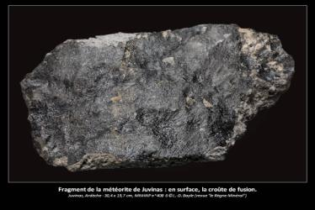
Des actions originales:

Slide 25
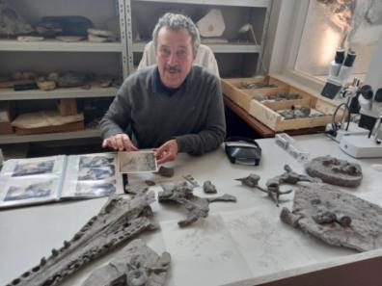
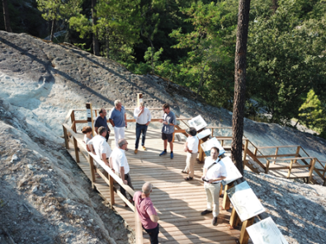
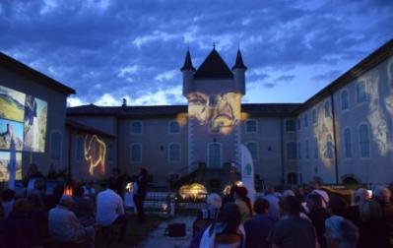
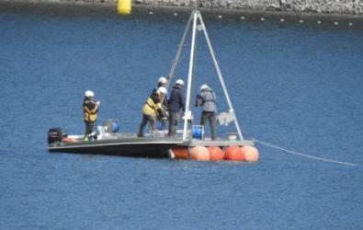
Et l’envie de faire réver!

Slide 26
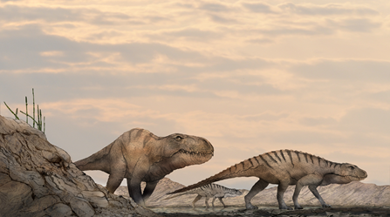
Pour 2022-2023:
L’accueil des évaluateurs UNESCO début juillet
La définition d’une nouvelle stratégie à 4 ans
L’exposition Disparus? à la Maison du Parc
La réalité virtuelle
La poursuite des équipements des Géosites
Le programme des Rendez-vous géologiques sur les paléoenvironnements et les espèces disparues: 14 rendez-vous à ne pas manquer

Slide 27
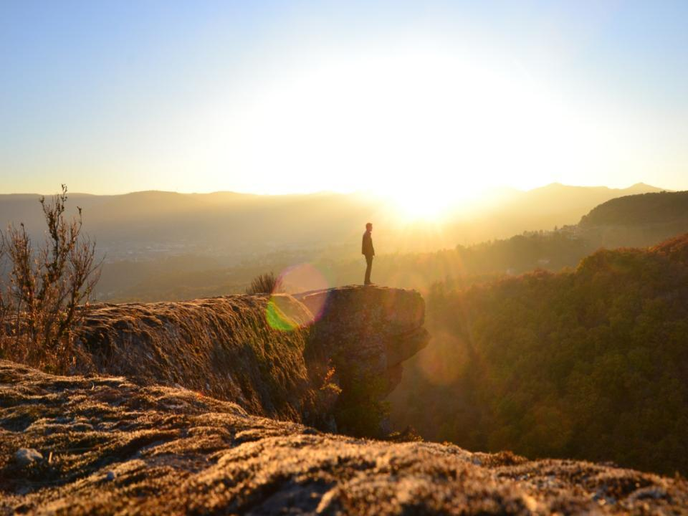

Merci de votre attention
Géoparc mondial UNESCO
Exceptionnel depuis 550 millions d’années!

Slide 28





Slide 29

Question 1 :
Avez-vous déjà entendu parler du parcours artistique LE PARTAGE DES EAUX ?
Oui
Non
1%
2%
Notes:
Avant de commencer ce bilan, petit sondage à l’attention des délégués du Parc

Slide 30
Question 2 :
Combien d’œuvres du parcours artistique LE PARTAGE DES EAUX avez-vous déjà visité?
Une œuvre
Deux œuvres
Trois œuvres
Quatre œuvres
Cinq œuvres
Six œuvres
Sept oeuvres
1%
2%
3%
4%
5%
6%
7%

Slide 31
Question 3 :
La « Grotte de cristal » sur la commune de Saint-Laurent-les-Bains-Laval-d’Aurelle est la dernière œuvre du parcours, inaugurée en 2021.
L’avez-vous visité ?
Oui
non
1%
2%

Slide 32
Question 4 :
Avez-vous déjà participé à un évènement organisé dans le cadre du PARTAGE DES EAUX ?
Oui
Non
Ne sais pas
1%
2%
3%

Slide 33
Focus thématique :
2022 : bilan du PARTAGE DES EAUX
Le début de l’aventure…
Le parcours artistique dans toutes ses composantes
Zoom sur 2022
Les perspectives 2023-2026

Slide 34


Slide 35


Aux origines : la Grotte Chauvet et le label Unesco GéoParc des Monts d’Ardèche

Slide 36

Stéphane Thidet « De l’autre côté »
Chartreuse de Bonnefoy (Le Béage)
Notes:
Les composantes du parcours dès 2017

Slide 37



Gilles Clément « La Tour à eau »
La Chaumasse

Slide 38


Felice Varini « Un cercle et mille fragments »
Abbaye de Mazan

Slide 39


Gloria Friedmann « Le Phare »
Moure de l’Abéouradou (GR7)

Slide 40


Kôichi Kurita « Terre Loire » (2018)
Abbaye Notre-Dame des Neiges
Notes:
Préciser que les choses sont bien engagées pour ND des Neiges pour l’avenir

Slide 41



Les Mires
Atelier de paysage IL Y A / Gilles Clément

Slide 42



Le mobilier design / Eric Benqué
Abri Point de vue à la Croix de Peccata (Chaudeyrolles)
Plateforme à la Croix de Boutières (Borée)
Banc au
Rocher des Resliades
(St Etienne de Lugdarès)

Slide 43


Le GPS artistique
Toplamak

Slide 44


HeHe (Helen Evans et Heiko Hansen)
« Grotte de cristal / Crystal Cave » 2021
Saint-Laurent-les-Bains Laval-d’Aurelle

Slide 45




Projet d’œuvre
pour la tourbière de la Verrerie (Burzet)
avec Henrique Oliveira
soutenu de A à Z par la Chambre des Notaires d’Ardèche
Calendrier prévisionnel : inauguration mi-2023

Slide 46


L’univers de l’artiste Henrique Oliveira

Slide 47
L’ancrage du parcours sur le territoire
Notes:
Lancer un petit sondage pour mobiliser l’attention

Slide 48




La programmation artistique et culturelle depuis 2017
Formes théâtrales
Itinérances musicales :
En 2019 : Les Titanic sisters
Soirées : Soirée Astronomie « Le ciel du Partage des eaux »
Sorties découvertes : randonnées, promenades et ateliers créatifs
Concerts : Baptiste Dupré
Notes:
Objectifs :
Déclencher la découverte et la notoriété du parcours, de ses œuvres et de ses patrimoines auprès des habitants et des visiteurs
Créer des temps de rencontres et partage autour de la création sous toutes ses formes
Elle prend depuis 2017 de nombreuses formes :
Rencontre avec les artistes,
Expositions d’art contemporain avec les Echappées,
Itinérances le long de la ligne,
Musique, théâtre, photographie,
visites guidées,
artisanat d’art…

Slide 49




Slide 50







La médiation artistique et culturelle
ATELIERS PASSERELLES POUR PUBLIC EN SITUATION DE HANDICAP OU DE PRECARITE
Et aussi…
Notes:
1) Pour les scolaires et extra-scolaires
La découverte des œuvres in situ se fait en relation étroite avec celle du milieu naturel et du patrimoine culturel qui les accueillent, dans une démarche interdisciplinaire.
Les interventions en classe et les sorties sur sites sont accompagnées par les « Passeurs du Partage des eaux ».
Chiffres clés depuis 2017
2) Un atelier « Art contemporain et LE PARTAGE DES EAUX » autour de Mazan l’Abbaye
Chiffres clés ?
3) Les projets CTEAC en cours
4) Un bivouac « Partage des eaux » sur la Montagne ardéchoise :
randonnée le long du GR7 à la découverte des œuvres et atelier créatif.
Chiffres clés ?
5) Un séjour commercialisé par « Passerelles patrimoine » :
- Public : scolaire5 jours / 4 nuits
- Cycle 3 Collège Lycée / Pratique artistique

Slide 51


Les Passeurs du PARTAGE DES EAUW :
les guides officiels du parcours
Notes:
Au nombre de 12 aujourd’hui

Slide 52
Et en 2022 ?
Notes:
Illustration de comment tout ce qui précède ce décline sur une année

Slide 53
La programmation 2022 (extraits)
Proposer des RDV avec les œuvres et les artistes
VISITES GUIDEES REGULIERES DES ŒUVRES DU PARCOURS
RDV sur 1 œuvre du parcours => 1er et 3eme dimanche du mois à 14h30 de mai à septembre
Dimanche 1er mai – Tour à eau
Dimanche 15 mai – Chartreuse Dimanche 5 juin – Grotte de cristal 14h30 devant l’OT St Laurent / Terre Loire : 15h45 à ND des Neiges
Dimanche 19 juin - Le Phare : rdv auberge du Bez ou parking du GR7
Dimanche 3 juillet – Mazan Dimanche 17 juillet - Tour à eau
Dimanche 7 août - Grotte de cristal 14h30 devant l’OT St Laurent/ Terre Loire : 15h45 à ND des Neiges
Dimanche 21 août – Chartreuse
Dimanche 4 septembre – Le Phare
Dimanche 18 septembre – Mazan

Slide 54
La programmation 2022 (extraits)
Rencontrer les artistes : Un week-end à la rencontre de l'artiste Felice Varini
Samedi 28 mai et dimanche 29 mai à Mazan-l'Abbaye, Saint-Cirgues-en-Montagne et Aubenas
Accompagner l’arrivée de la nouvelle œuvre : Randonnée artistique : Dans les yeux de la tourbière
Dimanche 5 juin à Burzet
Se connecter aux envies locales : Spectacle « Lignes de mire »- PetitPoisPrincesse
Dimanche 5 juin à Saint-Agrève
En partenariat avec le festival « Roule ma douce » et un projet EAC de la Communauté de communes Val’Eyrieux
Eveiller à l’art contemporain :
Exposition « Dans les coulisses du Partage des eaux » à la Médiathèque Jean Ferrat d’Aubenas (juillet-août 2022)
Exposition "Fragilité animale« à la Ferme de Bourlatier (du 30 avril au 6 novembre)
Les Echappées

Slide 55
La médiation 2022 : 350 élèves
Lycée Astier / 35 élèves de Seconde technique
Collège Annonay / 1 classe de 4° (15 élèves)
Collège de Montpezat / 3 classes de 5e (65 élèves)
College de Vernoux / 1 classe de 5e (27 élèves)
College Le Portalet de Largentière / classes de 4e (50 élèves)
Ecole de Burzet / classe unique (36 élèves)
Et dans le cadre des CTEAC :
Lycée polyvalent du Cheylard (1ere MELEC)
Convention EAC Val’Eyrieux
Collège des Vans / 3 classes de 5e (23 élèves chaque)
Convention EAC Pays des Vans en Cévennes
Ecoles du Béage et Saint-Martial / classes uniques (54 élèves)
Convention EAC Montagne d’Ardèche
En lien avec la résidence des artistes Clément Edouard et Pierce Wernecke dans le cadre de la Convention EAC Montagne d’Ardèche
Sorties géologie (eau et pierres)

Slide 56






2022 : Une notoriété nationale
Projet de coopération LEADER 2022-2023 :
« L’art dans la nature dans les Géoparcs UNESCO Haute-Provence et Monts d’Ardèche »

Slide 57


2022 : quelles retombées du PARTAGE DES EAUX ?
Une évaluation en continu :
Un dispositif d’éco-compteurs mis en place sur deux œuvres en 2018 puis sur deux autres en 2020
Des données significatives : 9 000 et 15 000 passages par an/site selon les sites, soit environ 200.000 passages comptabilisés depuis juin 2018 (chiffres a minima)
En 2022 => Mieux connaître la notoriété du parcours et son impact économique :
Dispositif d’évaluation, en partenariat avec l’Agence de Développement Touristique de l’Ardèche : fréquentation et profil des visiteurs / mesure de la notoriété du parcours / impact économique / satisfaction
Etude de positionnement stratégique avec le Géoparc Haute-Provence (coopération LEADER)
Notes:
Moyenne des Maisons et musées thématiques du Parc : 1900
Maison du Parc : 4000
Plus de 10 000 : Ardelaine ; Castanea
Cour de comptes : Culture:
Ligne de partage des eaux (1,8 M€), une vraie réussite artistique, évolution de l’image de la montagne, mais fréquentation « confidentielle » et retombées incertaines, offre touristique à structurer.

Slide 58








Et toujours : faire connaitre

Slide 59


Et toujours : faire connaitre
Notes:
Et aussi :
Agence de développement touristique de l’Ardèche
Offices de tourisme
Voyages et accueil presse
Organisation d’éductours
- …

Slide 60
En conclusion…
2022 : bilan du PARTAGE DES EAUX
Au bout de 5 ans, un parcours qui mobilise et combine ancrage territorial / notoriété / qualité
La médiation qui prend son envol
Un besoin de mieux connaître les retombées du parcours :
  - Chantier stratégique 2022
  - On compte sur vous pour partager l’enquête en ligne !
Une 8ème œuvre prévue pour mi-2023

Slide 61
Une stratégie qui s’appuiera sur une meilleure connaissance des impacts économiques et de la notoriété du parcours
Garantir la qualité et l’exigence du parcours sur tout le linéaire et dans le temps, dans un contexte d’économie de moyens
Ancrer encore plus le parcours au regard des enjeux du Parc :
  Un outil fédérateur qui relie élus, partenaires, habitants…
  Un moyen de sensibiliser aux patrimoines naturels et culturels du Parc
  Un levier de développement économique, social et culturel
2023-2026 : l’acte 3 du parcours

Slide 62






La reconquête de la châtaigneraie traditionnelle a 10 ans

Slide 63
La reconquête de la châtaigne d’Ardèche
Une demande exprimée en 2012 par les opérateurs avals :
+ 2000 tonnes de châtaignes/an nécessaires
Un potentiel économique sous valorisé :
35.000 ha de châtaigneraies pour 5.000 ha de vergers entretenus
(inventaire 2012)
La volonté de poursuivre le développement de l’AOC châtaigne d’Ardèche
(puis l’AOP à partir de 2014)
Une complémentarité fruit/bois
Un partenariat exemplaire : Comité interprofessionnel de la châtaigne d'Ardèche, Syndicat de défense de la châtaigne d'Ardèche, Parc naturel régional des Monts d'Ardèche, Chambre d'Agriculture d’Ardèche.

Slide 64




2014
2015
2016
2017
2018
2019
2013
2020
2021
2022
2023
…
1,50 €/kg
1,86 €/kg
LUTTE CONTRE LE CYNIPS
GRELE
SECHERESSE
Phase expérimentale (2013-2016)
Plan châtaigneraies traditionnelles (2017-2022)
Vers un nouveau plan
200 diagnostics
Démarches collectives initiées (Aizac, ...)
8737 châtaigniers élagués / 900 châtaigniers réouverts
0,5 M€ HT de travaux d’investissement
Un signe AOP Châtaigne d’Ardèche en 2014
Environ 250 tonnes supplémentaires
350 diagnostics
314 dossiers (Ardèche) + 30 dossiers (Cantal)
Animation foncière amplifiée (Juvinas, Beaumont, Mayres, ...)
6 km de piste dans des vergers enclavés et abandonnés - 50 T
2,5 M€ HT de travaux d’investissement
12 293 châtaigniers élagués / 5 870 châtaigniers réhabilités
3 481 châtaigniers greffées / 5 141 châtaigniers plantés
11 700 baguettes de greffons et plus de 6000 plants vendus
Plus de 550 tonnes supplémentaires
373 adhérents en AOP – 74 500 arbres – un potentiel de 2000 T
Animation sur de nouveaux enjeux (changement climatique, rôle de la matière organique, sylviculture du châtaignier …)
Rénovation
Création de nouveaux vergers
Accès aux vergers
Adaptation des vergers au changement climatique
Multiplication et production de plants résistants à l’encre
Création de 2 vergers : expérimental et conservatoire
Le début d’un partenariat

Slide 65



Reconquête de la châtaigneraie traditionnelle
  Accompagnement individuel des propriétaires
    Plus de 550 diagnostics individuels par le PNRMA et la CA07
    Mise au point d’un outil de pilotage partagée : une base de donnée SIG en ligne, Géocasta, construite à partir du cadastre

Slide 66



Reconquête de la châtaigneraie traditionnelle
  Accompagnement collectif via une animation foncière sur des secteurs cibles
      Plus de 25 secteurs étudiés
      Plus de 40 réunions de propriétaires organisées depuis 2013
      Aizac : 3 km de piste - une association de propriétaires créée – 26 adhérents
      Juvinas: 3 km de piste en cours - une association de propriétaires créée – 19 adhérents
      6 autres projets collectifs en cours : Mayres, Beaumont, Dornas, Labastide/Besorgues, Brahic & La Souche
Réunion de propriétaires à la Souche le 25/02/22
Juvinas – 15/03/2022
Chantier en cours

Slide 67


Reconquête de la châtaigneraie traditionnelle
  La mise en place d’une reconquête sylvicole de la châtaigneraie
    Le Contrat d’Ambition Forêt Châtaignier 2020-2022
    Nouveau dispositif d’aides privées Sylv’ACCTES (2021-2024) sur le territoire LEADER avec un itinéraire sylvicole spécifique au châtaignier: acquisition d’une futaie irrégulière
    Objectif:
    Soutenir la filière bois de châtaignier = 1 ère essence du territoire
    Qui représente moins de 1% du BO récolté commercialisé entre 2011 et 201
    Moyens:
    Accompagner les propriétaires privés de taillis de châtaigniers (diagnostics, conseils, etc.)
    Animation foncière en cours en // au fruit à Ajoux, Beaumont, Dornas et La Souche

Slide 68


Reconquête de la châtaigneraie traditionnelle
  Production de matériel végétal en variétés traditionnelles
    Parc à greffons & pépinière du Syndicat de Défense de la châtaigne d’Ardèche
    Plus de 8 500 baguettes de greffons revendues depuis 2017
    Plus de 5 800 plants de châtaignier revendus depuis 2017

Slide 69



Reconquête de la châtaigneraie traditionnelle
  Travaux de réouverture, d’élagage, de plantation et de greffage châtaigniers depuis 2013
    Avec les variétés traditionnelles (65 recensées en Ardèche)
    28 000 arbres réhabilités/élagués ≈ 750 tonnes suppl.
    8 500 arbres greffés/plantés
    3 M€ HT d’investissements (dont matériel + pistes)

Slide 70

Reconquête de la châtaigneraie traditionnelle
  Travaux de réouverture, d’élagage, de plantation et de greffage châtaigniers depuis 2013
    > de 75 000 € HT investis par commune à :
    Prunet (170 000 €), Genestelle, Saint-Jean-Chambre, Lamastre, Laboule, Silhac, Antraigues-sur-Volane, La Souche, Vesseaux, Saint-Pierreville, Saint-Andéol-de-Vals, Saint-Barthélémy-de-Grozon, et Saint-Genest-Lachamp (75 000 €)

Slide 71




Reconquête de la châtaigneraie traditionnelle
  Lutte contre le cynips
    Premières observations en 2010
    Perte de production pouvant aller jusqu’à 80% et la mort de l’arbre
    Premiers lâchers en 2011 à très faible échelle faute de moyens et de Torymus disponible (prédateur naturel du cynips)
    Forte mobilisation des acteurs en 2014
    Campagne de financement et appel aux dons : 244 000 € récoltés
    Lutte importante : 1957 lâchers de Torymus en 2015 et 2016

Slide 72




Reconquête de la châtaigneraie traditionnelle
  La mise en place et le développement de l’AOP Châtaigne d’Ardèche en 2014
    Un signe de qualité qui assure la pérennité de la castanéiculture en Ardèche face à l’évolution du marché et à la délocalisation
    373 castanéiculteurs en AOP en 2020 soit 74 500 arbres et un potentiel de 2000 tonnes
    Progression du prix de la châtaigne de petits calibre (qualité industrie)
Habilitations en AOP

Slide 73
2014
2015
2016
2017
2018
2019
2013
2020
2021
2022
2023
…
1,50 €/kg
1,86 €/kg
LUTTE CONTRE LE CYNIPS
GRELE
SECHERESSE
Phase expérimentale (2013-2016)
Plan châtaigneraies traditionnelles (2017-2022)
Vers un nouveau plan
200 diagnostics
Démarches collectives initiées (Aizac, ...)
8737 châtaigniers élagués / 900 châtaigniers réouverts
0,5 M€ HT de travaux d’investissement
Un signe AOP Châtaigne d’Ardèche en 2014
Environ 250 tonnes supplémentaires
350 diagnostics
314 dossiers (Ardèche) + 30 dossiers (Cantal)
Animation foncière amplifiée (Juvinas, Beaumont, Mayres, ...)
6 km de piste dans des vergers enclavés et abandonnés - 50 T
2,5 M€ HT de travaux d’investissement
12 293 châtaigniers élagués / 5 870 châtaigniers réhabilités
3 481 châtaigniers greffées / 5 141 châtaigniers plantés
11 700 baguettes de greffons et plus de 6000 plants vendus
Plus de 550 tonnes supplémentaires
373 adhérents en AOP – 74 500 arbres – un potentiel de 2000 T
Animation sur de nouveaux enjeux (changement climatique, rôle de la matière organique, sylviculture du châtaignier …)
Rénovation
Création de nouveaux vergers
Accès aux vergers
Adaptation des vergers au changement climatique
Multiplication et production de plants résistants à l’encre
Création de 2 vergers: expérimental et conservatoire
Le début d’un partenariat

Slide 74


Reconquête de la châtaigneraie traditionnelle
  Accompagner les castanéiculteurs face au changement climatique
    5 stages réalisés depuis 2012, co-encadrés par la Chambre d’Agriculture et le PNRMA
    Une synthèse des pratiques et des besoins (enquêtes)
    Un film, sur la chaine YouTube du Parc
    Un Memento (en cours d’édition)
    Un outil de calcul du bilan carbone des châtaigneraies
    Des réunions techniques et groupes d’échanges entre castanéiculteurs
PRATIQUES des castanéiculteurs
BILAN CARBONE ?
valorisation stockage CO2
SOL
Fertilité, érosion, réserve en eau, …
CHÂTAIGNIERS
Vigueur, santé, résistance à la sécheresse, …
PRODUCTION
Quantité et qualité
RESILIENCE ?
des châtaigneraies face au changement climatique

Slide 75
Reconquête de la châtaigneraie traditionnelle
  La poursuite du plan
    Maintenir les conditions de l’animation du dispositif
    Poursuivre les travaux de rénovation des vergers (réouverture et élagage)
    Poursuivre la création de nouveaux vergers (greffage et plantation)
    Continuer d’améliorer les accès aux châtaigneraies (pistes individuelles et collectives)
    Poursuivre le programme ELITE visant à sélectionner des arbres résistants à l’encre du châtaignier et les multiplier par croisement spontané dans un verger porte-graines
    Création de 2 vergers : un expérimental et l’autre conservatoire (à Vernoux-en-Vivarais et Jaujac) permettant d’observer l’adaptation au changement climatique des variétés traditionnelles
    En associant les enjeux fruit et bois du châtaignier sur les secteurs étudiés

Slide 76
Echanges/ débats :
Retour des jeunes de l’Atelier Jeunesse et changement de pratiques sur les instances du Parc

Slide 77
Engagement du syndicat mixte pour porter une candidature leader sur la future programmation 2023-2026
Notes:
DA
77

Slide 78
Compte administratif 2021
Affectation du résultat
et Budget 2022
Notes:
DA
78

Slide 79
Présentation du compte administratif 2021
Vue d’ensemble
Section |  | Dépenses | Recettes | Résultat
Fonctionnement | Exercice | 2 441 964,78 | 2 469 204,04 | 27 239,26
 | Résultat reporté | 402 902,94 |  | -402 902,94
 | Total | 2 844 867,72 | 2 469 204,04 | -375 663,68
Investissement | Exercice | 530 604,35 | 668 708,12 | 138 103,77
 | Résultat reporté |  | 317 078,30 | 317 078,30
 | Total | 530 604,35 | 985 786,42 | 455 182,07
 | Restes à réaliser à reporter en 2022
 | Total cumulé | 3 375 472,07 | 3 454 990,46 | 79 518,39
Le résultat cumulé en 2021 est de 79 518 €, en 2020, il était de -99 026 €
Notes:
DA

Slide 80
Présentation du compte administratif 2021
Le compte administratif se compose de deux parties:
La partie statutaire:
Elle permet de suivre les dépenses liées au fonctionnement de la Maison du Parc, des bureaux et d’une partie de l’équipe du Parc, elle est financée par les contributions
La partie Programmes d’actions:
Elle permet le suivi des actions programmées annuellement
Répartition des réalisations en dépenses:
Notes:
DA
80

Slide 81
Présentation du compte administratif 2021
Partie statutaires
47% des dépenses de fonctionnement sont couvertes par la partie statutaire, essentiellement pour assurer le fonctionnement courant du Parc,
70 % de la masse salariale est couverte par cette partie statutaire, le reste étant financée par des actions
Notes:
DA
81

Slide 82
Présentation du compte administratif 2021
Partie statutaires
Des recettes statutaires stables: pas d’augmentation des contributions statutaires depuis 2014
Un équilibre maitrisé entre dépenses et recettes statutaires réelles / hors report avec opérations d’ordre
Notes:
DA
82

Slide 83
Présentation du compte administratif 2021
Partie Programme d’actions
Un budget à l’équilibre pour chaque programme d’actions
Le compte administratif permet de voir l’état de réalisation du programme en dépenses et recettes
Notes:
DA
83

Slide 84
Présentation du compte administratif 2021
Partie Programme d’actions
Des résultats affectés par le décalage entre dépenses et recettes :
Réalisation des programmes
Une durée de réalisation de 3 à 4 ans
2 ans d’engagement des dépenses, les recettes avec acomptes et soldes compensent les dépenses réalisées la 3ieme année
Notes:
DA
84

Slide 85
Présentation du compte administratif 2021
Les résultats par sections
Des résultats affectés par le décalage entre dépenses et recettes qui s’explique aussi:
Par la réalisation sur 3 ans en moyenne des programmes d’action,
Des subventions en attente, notamment sur des crédits européens
Les reports de déficit de fonctionnement et l’excédent d’investissement alimentés par les écritures d’amortissement, un décalage en voie d’être résorbés
Notes:
DA
85

Slide 86
Présentation du compte administratif 2021
Les outils financiers
Un décalage entre dépenses et recettes qui implique:
La mise en place d’outils de trésorerie, LTI de 400 k€
Emprunts:
Maison du Parc (2008) : 225 000 € durée 15 ans taux 5.3% annuité 21 562 € capital restant dû 39 923,10€
Programme d’actions: 250 000 € durée 10 ans taux 0.70% annuité 25 907 € capital restant dû 133 428,55 €
Notes:
86
86
FDR

Slide 87
Vote du compte administratif 2021
Vue d’ensemble
Section |  | Dépenses | Recettes | Résultat
Fonctionnement | Exercice | 2 441 964,78 | 2 469 204,04 | 27 239,26
 | Résultat reporté | 402 902,94 |  | -402 902,94
 | Total | 2 844 867,72 | 2 469 204,04 | -375 663,68
Investissement | Exercice | 530 604,35 | 668 708,12 | 138 103,77
 | Résultat reporté |  | 317 078,30 | 317 078,30
 | Total | 530 604,35 | 985 786,42 | 455 182,07
 | Restes à réaliser à reporter en 2022
 | Total cumulé | 3 375 472,07 | 3 454 990,46 | 79 518,39
Notes:
DA

Slide 88
VOTE DES COMPTES DE GESTION 2021
PARC DES MONTS D’ARDECHE
Notes:
DA

Slide 89
VOTE DE L’AFFECTATION DU RESULTAT
Résultat de fonctionnement de l’exercice 2021 = 27 239,26 €
Résultat antérieur reporté = -402 902,94 €
Résultat 2021 à affecter = -375 663,68 €
Solde d’exécution cumulé d’investissement = 455 182,07 €
Solde des restes à réaliser d’investissement = 0 €
Besoin de financement = 0 €
Affectation en réserves en investissement = 0 €
Déficit reporté = 375 663,68 €
Notes:
DA

Slide 90
Budget 2022

Slide 91
Présentation du budget 2022
BP 2022 principales orientations:
Partie statutaire
Une évolution 0 des cotisations statutaires
Le budget 2022 se construit dans une logique de maîtrise des dépenses statutaires et de la masse salariale dans la continuité de l’effort engagé
Rigueur sur les charges à caractère général et vigilance sur les charges de personnel / impact de l’augmentation des couts énergie, inflation
Partie programmes d’actions
Les dépenses et recettes restant à réaliser sur les programmes en cours
le budget du programme d’actions 2022 en totalité
Crédit relais pour les investissements du PA
Notes:
DA

Slide 92
Présentation du budget 2022
BP 2022 :
Partie statutaire, évolution des prévisions des principaux postes de dépenses
Maîtrise des dépenses avec des évolutions entre les postes de dépense, recours à des prestations pour certaines missions plutôt que des agents recrutés
Travail sur les écritures d’ordre avec l’amortissement des subventions pour retrouver un équilibre entre les sections de fonctionnement et d’investissement
Evolution des dépenses de fonctionnement statutaire
Notes:
DA

Slide 93
Présentation du budget 2022
BP 2022 :
Les effectifs
En 2021 ETP | Postes financés par les contributions statutaires | Postes financés par les programmes d’actions
CDD | 1,61 | 5,29
CDI | 2,16 | 2,42
Titulaires | 16,59 | 1,19
TotaL | 20,36 ETP | 8,90 ETP
Notes:
DA

Slide 94
Présentation du budget 2022
BP 2022 principales orientations:
Maintien des contributions: Répartition conforme au statuts
  Région 60%
    Région Auvergne Rhône-Alpes 722 K€,
  Départements 22%
    - Département de l’Ardèche 260 K€
    - Département de la Haute Loire 11 K€
  Communes 14% soit 172 K€
  Villes portes 3% soit 37K€
  Communautés de communes et d’agglomération 1% 12 K€

Slide 95
Présentation du budget 2022
Les chapitres de dépenses et de recettes en fonctionnement:
Section de fonctionnement | Chapitre | Dépenses prévues
 | Charges à caractère général | 1 200 673
Dépenses | Charges de personnel | 1 624 774
 | Autres charges de gestion courante | 83 000
 | Charges financières | 10 241
 | Charges exceptionnelles | 6 000
 | Dépenses imprévues | 177 000
 | Opérations d’ordre | 401 562
 | Report du résultat | 375 664
 | Total | 3 686 913
Recettes | Produits de services | 9 000
 | Dotations subventions | 3 414 113
 | Autres produits | 53 800
 | Opérations d’ordre | 210 000
 | Total | 3 686 913

Slide 96
Présentation du budget 2022
Les chapitres de dépenses et de recettes en investissement:
Section d’investissement | Chapitre | Dépenses prévues
Dépenses | Immobilisations incorporelles | 575 887
 | Immobilisations corporelles | 969 188
 | Immobilisations en cours | 330 327
 | Emprunts et dettes | 544 485
 | Dépenses imprévues | 139 000
 | Opérations d’ordre | 210 000
 | Total | 2 768 887
Recettes | Subventions | 1 526 485
 | Autres produits | 95 658
 | Emprunt | 500 000
 | Opérations d’ordre | 191 562
 | Résultat reporté | 455 182
 | Total | 2 768 887

Slide 97
Vote du budget 2022
Le budget 2022 en chiffres
Section |  | Dépenses | Recettes | Résultat
Fonctionnement | Exercice | 3 311 249,25 | 3 769 933,56 | 375 663,68
 | Résultat reporté | 375 663,68 |  | -375 663,68
 | Total | 3 686 912,93 | 3 686 912,93 | 0,00
Investissement | Exercice | 2768 886,94 | 2 313 704,87 | -455 182,07
 | Reste à réaliser | 0 | 0 | 0
 | Solde d’exécution |  | 455 182,07 | 455 182,07
 | Total | 2 768 886,94 | 2 768 886,94 | 0
 | Total du Budget | 6 455 799,87 | 6 455 799,87 | 0

Slide 98
Actualités
Notes:
DA
98

Slide 99
Les classes dehors
En 2022, 28 classes ont répondu à l’appel à projet lancé par le Parc et 10 écoles bénéficieront des interventions d’éducateurs nature proposées par le Parc grâce au soutien financier du programme européen Leader Ardèche3 et de la Région Auvergne-Rhône-Alpes.
- Dans les écoles de La Souche, Rosa Parks (Privas), Saint-Andéol de Vals, Antraigues sur Volane et Labégude
> Accompagnement « immersion » : 13 séances toute l’année avec un éducateur à l’environnement pour une prise d’autonomie des enseignant.es.
- Dans les écoles de Chassiers, Saint-Jean Chambre, Joyeuse, Montselgues et Vesseaux
> Accompagnement « découverte ou consolidation » : 2 séances avec un éducateur à l’environnement pour un premier test en tout sécurité ou pour apporter des compétences et appuis pédagogiques supplémentaires.
Démarrage : avril 2022

Slide 100


Inauguration du "JARDIN CLOS d'Arcens a lieu le vendredi 20 mai à 15h00.

Slide 101

Notes:
DA
101

Slide 102
DATES INSTITUTIONNELLES
21 mai 2022 (report): GAL LEADER changements de pratiques au Lycée Agricole Olivier de Serre à Aubenas
3 « circuits » ponctués d’escales (animations, projections, affichages..) :
    S'informer sur les projets cofinancés LEADER³ ou sur les sujets de l'axe changements de pratiques & Jeunesses
    Témoigner de ses engagements et se reconnaitre acteur des changements de pratiques
    S'engager dans les changements de pratiques de demain
18 juin – Inauguration de l’expo « DISPARUS », Maison du Parc à Jaujac
Rencontre avec Virginie MARIS, philosophe « Vivre avec la part sauvage du monde »
18 septembre – Grand Picnic, Maison du Parc à Jaujac
Rencontre avec Marc Dufumier, agronome : « L'agroécologie, pour une alimentation saine et une agriculture durable »
1er octobre: Comité syndical

Slide 103




ELUS / TECHNICIENS
URBA SESSION
12 mai – URBA SESSION TRAVEL: « Urbanisme et énergie »
visite de l’INES, Institut National Energie Solaire et des centrales villageoises Porte du Vercors
17 mai – Webinaire « Habitat léger »

Slide 104


Merci
Notes:
104

